Slide 1

手把手教你学STM32
T9拼音输入法实验
“原子哥”在线教学平台：www.yuanzige.com
技术支持论坛：http://www.openedv.com/forum.php

Slide 2
手把手教你学STM32
1，T9拼音输入法简介（了解）
2，T9拼音输入法实现原理简介（熟悉）
3，实验讲解（了解）
4，课堂总结（了解）
“原子哥”在线教学平台：www.yuanzige.com
技术支持论坛：http://www.openedv.com/forum.php

Slide 3
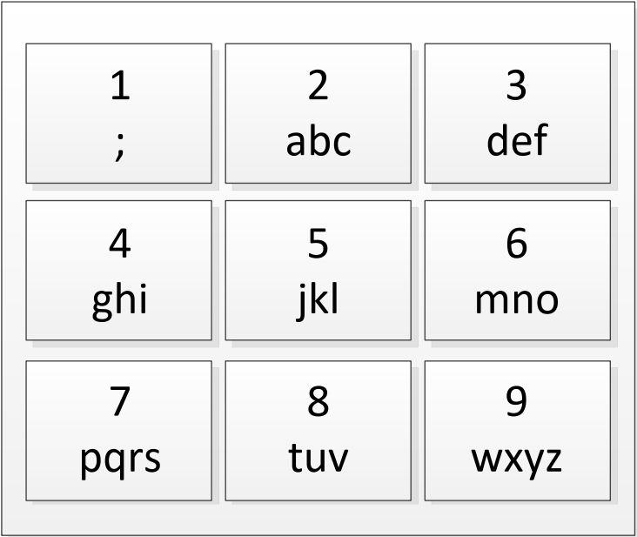
手把手教你学STM32
1，T9拼音输入法简介
T9输入法是由美国特捷通讯（Tegic Communications）软件公司开发的，该输入法解决了小型掌上设备的文字输入问题，已经成为全球手机文字输入的标准之一
输入“中”字，只需要输入：9、4、6、6、4，即可实现输入“中”字，在选择中字之后，T9会联想出一系列同中字组合的次，如文、国、断、山等。这样输入“国”字，我们直接选择即可，所以输入“国”字按键0次，这样T9总共只需要5次按键
“原子哥”在线教学平台：www.yuanzige.com
技术支持论坛：http://www.openedv.com/forum.php

Slide 4
手把手教你学STM32
2，T9拼音输入法实现原理
数字
拼音
查找对应汉字
/* 汉字排列表（码表） */
const char PY_mb_space []={""};
const char PY_mb_a []={"啊阿腌吖锕厑嗄錒呵腌"};
……
const char PY_mb_zun []={"尊遵樽鳟撙"};
const char PY_mb_zuo []={"左佐做作坐座昨撮唑柞阼琢嘬怍胙祚砟酢"};
/* 拼音索引表 */
const py_index py_index3[]=
{
{"" ,"",(char*)PY_mb_space},
{"2","a",(char*)PY_mb_a},
……
{"748264","shuang",(char*)PY_mb_shuang},
{"948264","zhuang",(char*)PY_mb_zhuang},
}
typedef struct
{
char *py_input; /* 输入的字符串 */
char *py; /* 对应的拼音 */
char *pymb; /* 码表 */
}py_index;
“原子哥”在线教学平台：www.yuanzige.com
技术支持论坛：http://www.openedv.com/forum.php

Slide 5
手把手教你学STM32
T9拼音输入步骤
① 输入拼音数字串
② 在拼音索引表里面查找和输入字符串匹配的项，并记录
③ 显示匹配清单里面所有可能的汉字，供用户选择
④ 用户选择匹配项，并选择对应的汉字
“原子哥”在线教学平台：www.yuanzige.com
技术支持论坛：http://www.openedv.com/forum.php

Slide 6
手把手教你学STM32
3，实验讲解
打开正点原子任意开发板的T9拼音输入法实验即可
“原子哥”在线教学平台：www.yuanzige.com
技术支持论坛：http://www.openedv.com/forum.php

Slide 7
手把手教你学STM32
4，课堂总结
T9拼音输入法实验（课堂总结）.pdf（脑图）
“原子哥”在线教学平台：www.yuanzige.com
技术支持论坛：http://www.openedv.com/forum.php

Slide 8

手把手教你学STM32
版权所有：广州市星翼电子科技有限公司
天猫店铺：https://zhengdianyuanzi.tmall.com
“原子哥”在线教学平台：www.yuanzige.com
技术支持论坛：http://www.openedv.com/forum.php

